Slide 1
PROGRAM PENJUALAN MOBIL Mata kuliah Dasar Sistem Komputer
Nama: MuhammadNaufal Dzaky
NIM: 2200018055
Kelas B

Slide 2
Deskripsi aplkasi
. Program ini adalah program untuk memunculkan list penjualan pada kendaraan mobil. Dimana program ini menggunakan tabel untuk list jenis mobil yang akan dijual beserta harganya yang menggunakan Bahasa Assembly.

Slide 3
Fitur Fitur Aplikasi
. Fitur aplikasi program seperti dibawah ini : Pembeli harus memasukan Nama dan No Hp Lalu Program akan menampilkan table yang berisi nama mobil beserta dengan harga nya Kemudian jika pembeli sudah selesai memilih mobil nya bisa lanjut dengan menekan tombol Y Selanjutnya program akan menampilkan jenis kendaraan yang di inginkan pembeli beserta harga nya .

Slide 4
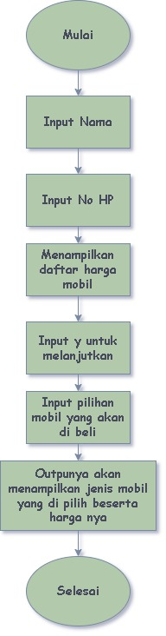
Alur Kerja Aplikasi

Slide 5
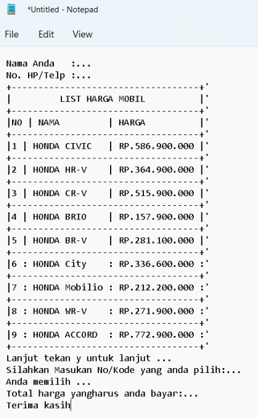
Rancangan/sketsa antarmuka

Slide 6
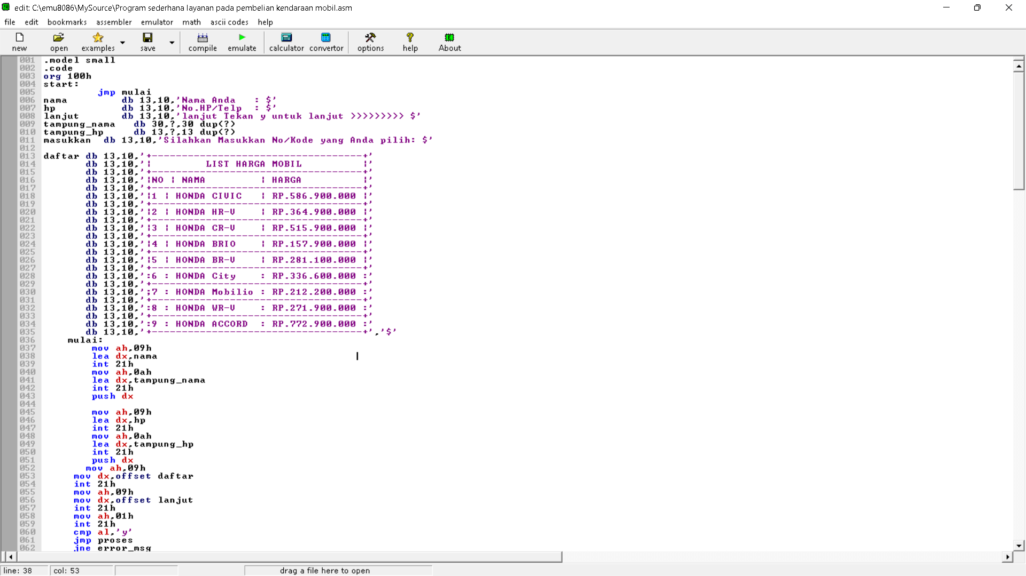
Tampilan coding

Slide 7
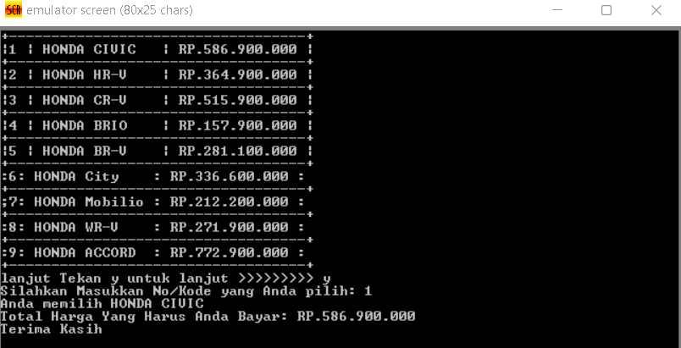
Tampilan output program

Slide 8
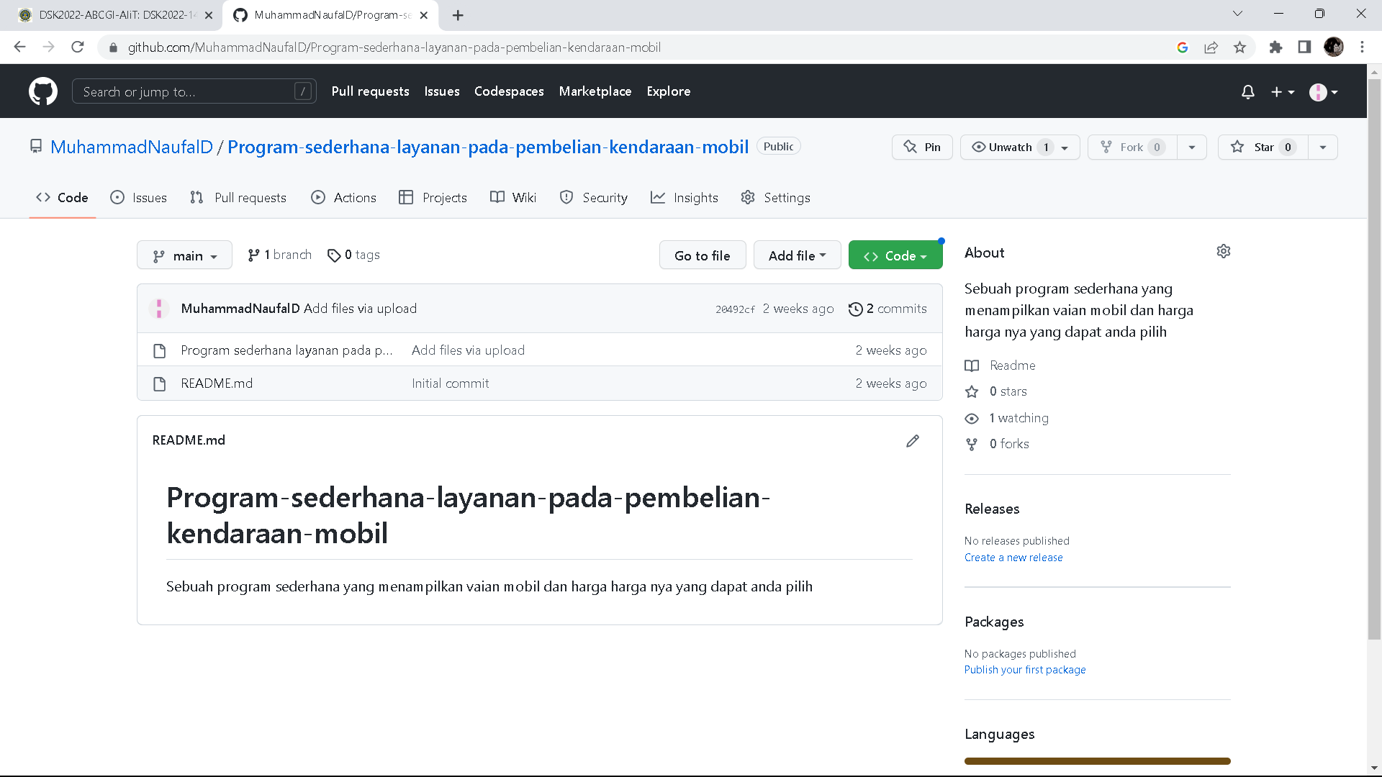
Tampilan unggahan di github

Slide 9
thank you
Link Project GITHUB:
https://github.com/MuhammadNaufalD/Program-sederhana-layanan-pada-pembelian-kendaraan-mobil

